Slide 1



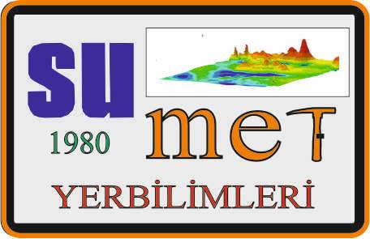

10th Congress of the Balkan Geophysical Society 18-22 September, 2019
Albena Resort, Varna-Bulgaria
INVESTIGATION OF GEOTHERMAL POTENTIAL OF BALIKESIR-SINDIRGI-DÜVERTEPE AREA WITH MAGNETOTELLURIC METHODS
Erhan İÇÖZ¹, E. Gökçe YURTKAL¹ and Coşkun SARI²
¹ SUMET Geosciences Ltd. Co., Bornova-Izmir/Turkey
²Dokuz Eylül University, Engineering Faculty, Department of Geophysics, İzmir/Turkey

Slide 2
Sunum Sırası
Bu çalışmanın amacı Giriş Jeoloji ve Tektonik Manyetotellürik Ölçümler a- Saha Araştırması b- Veri yorumlama Sonuçlar ve Sonuçlar

Slide 3
Çalışmanın Amacı
Bu çalışmanın temel amacı, elektrik üretmek için kullanılması düşünülen jeotermal akışkan potansiyelini araştırmak için veri elde etmektir. Araştırmanın amacı: • Sedimanter birimlerin toplam kalınlığını bulmak ve ana kaya topografyasını belirlemek, • Yeraltı yapısını ve tektonizmi aydınlatmak, • Jeotermal enerji bakımından aktivite gösterebilecek jeolojik bölgeleri belirlemek, • Hem jeoelektrik bodrum katının hem de üstündeki tortul birimlerin yanal süreksizliğini belirlemek.

Slide 4
GİRİŞ
Çalışma alanı Balıkesir İli Sındırgı İlçesi sınırları içerisinde olup Düvertepe Köyü civarındadır. Saha, Hisaralan Kaplıcaları'nın 4-5 km doğusundadır. Çalışma alanında Düvertepe dışında Çamalan, Düğüncüler, Ahmetlikörükğü, Kemikçiler, Alayaka, Şerifler, Baykuşçakıllı, Karacaköy, Mumcu, Şapçı ve Çıkrıkçı köyleri bulunmaktadır. Bu bölge, Sındırgı'dan Simav'a kadar otoyoldan yaklaşık 30 km uzaklıktadır. Sındırgı-Simav yolu ve Simav Deresi tarlanın ortasından geçmektedir. Çalışma alanı çoğunlukla Simav Deresi'nin kuzeyindeki ve güneyinde bulunan yüksek eğimli yamaçlardan oluşmaktadır. Çalışma alanının kotu 400-1100 metre arasındadır (Şekil 1).

Slide 5
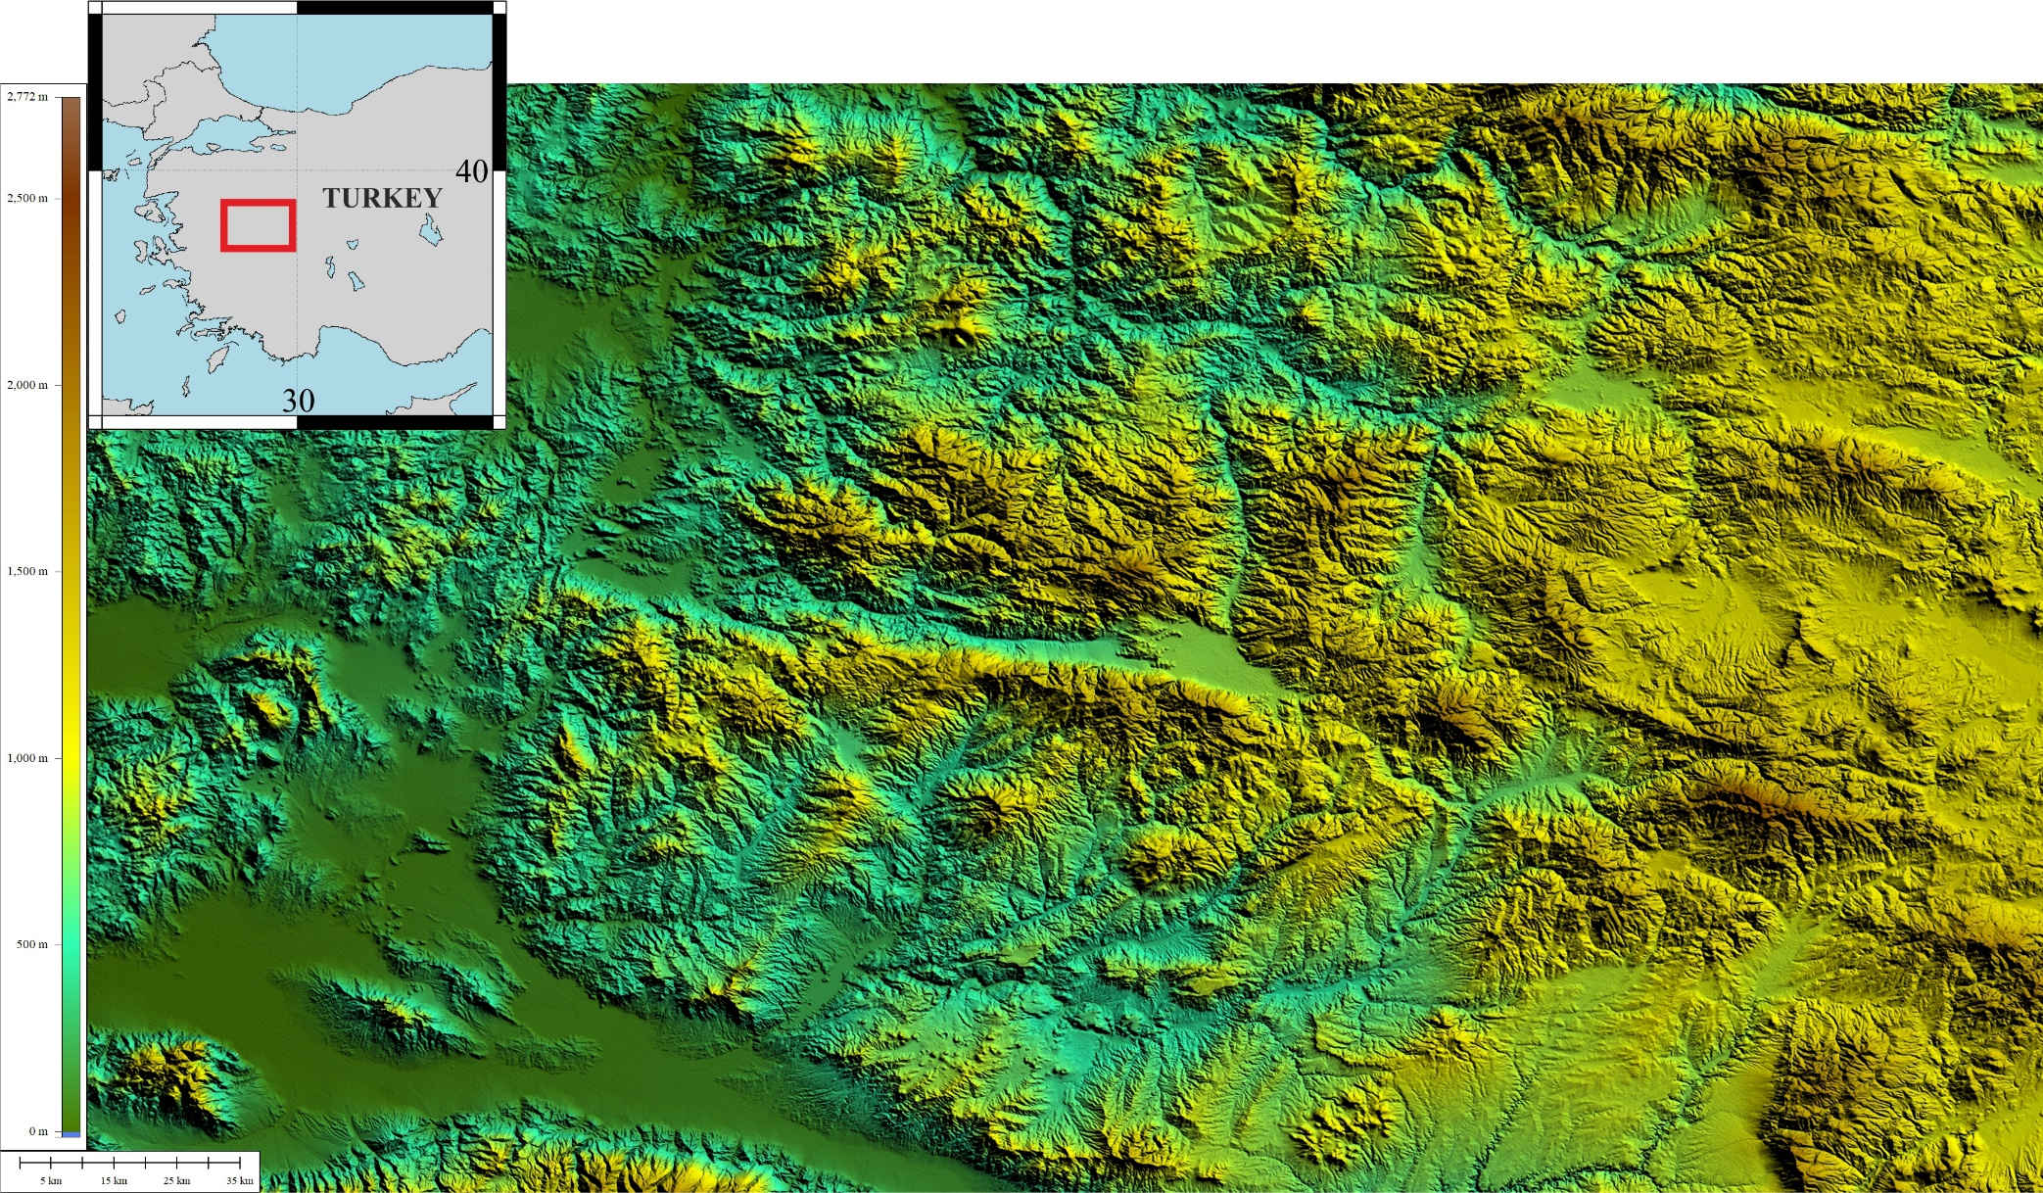
Figure 1. Topographic map of the study area

Slide 6
JEOLOJİ VE TEKTONİK
Kütahya-Balıkesir-Manisa illeri arasında bulunan çalışma alanında, çoğunlukla Paleozoyik yaşlı metamorfik kayaçlar ve üzerlerine uyumsuz olan Üst Kretase yaşlı kompleks serisi (melanj) yapılmıştır. Üst Miyosen volkanikleri karmaşık dizinin üzerine uyumsuz olarak gelir. Tüm bu birimler, özellikle nehir yataklarında, alüvyonlarla uyumsuz bir şekilde örtülmüştür (Şekil 2). Formasyonlar litostratigrafik olarak tanımlanır ve jeolojik yaşları tamamen literatür verilerine dayanır (Oygür, 1997, Odabaşı, 2013).

Slide 7
JEOLOJİ VE TEKTONİK
Ofiyolitik melanj, çalışma alanındaki metamorfik kayaçları tektonik temasla örter. Volkanik kayaçlar, ofiyolitik melanjın üzerine açısal uyumsuzlukla gelir. Kuaterner alüvyonları, açısal uyumsuzlukla volkanik kayaların üzerinde bulunur. Simav graben adı verilen yaklaşık E - W eğilim fay zonu Sındırgı'dan izlenmeye başlar. Doğudaki Simav Çayı vadisini izler ve Şaphane'nin güneyindeki Simav'dan, Abide kaplıcalarından (Gediz) geçer ve Gediz fayına bağlanır. Yaklaşık 150 km uzunluğa sahip bu fay zonu Simav Ovası'nda morfolojik olarak graben görünümü kazanmaktadır.

Slide 8
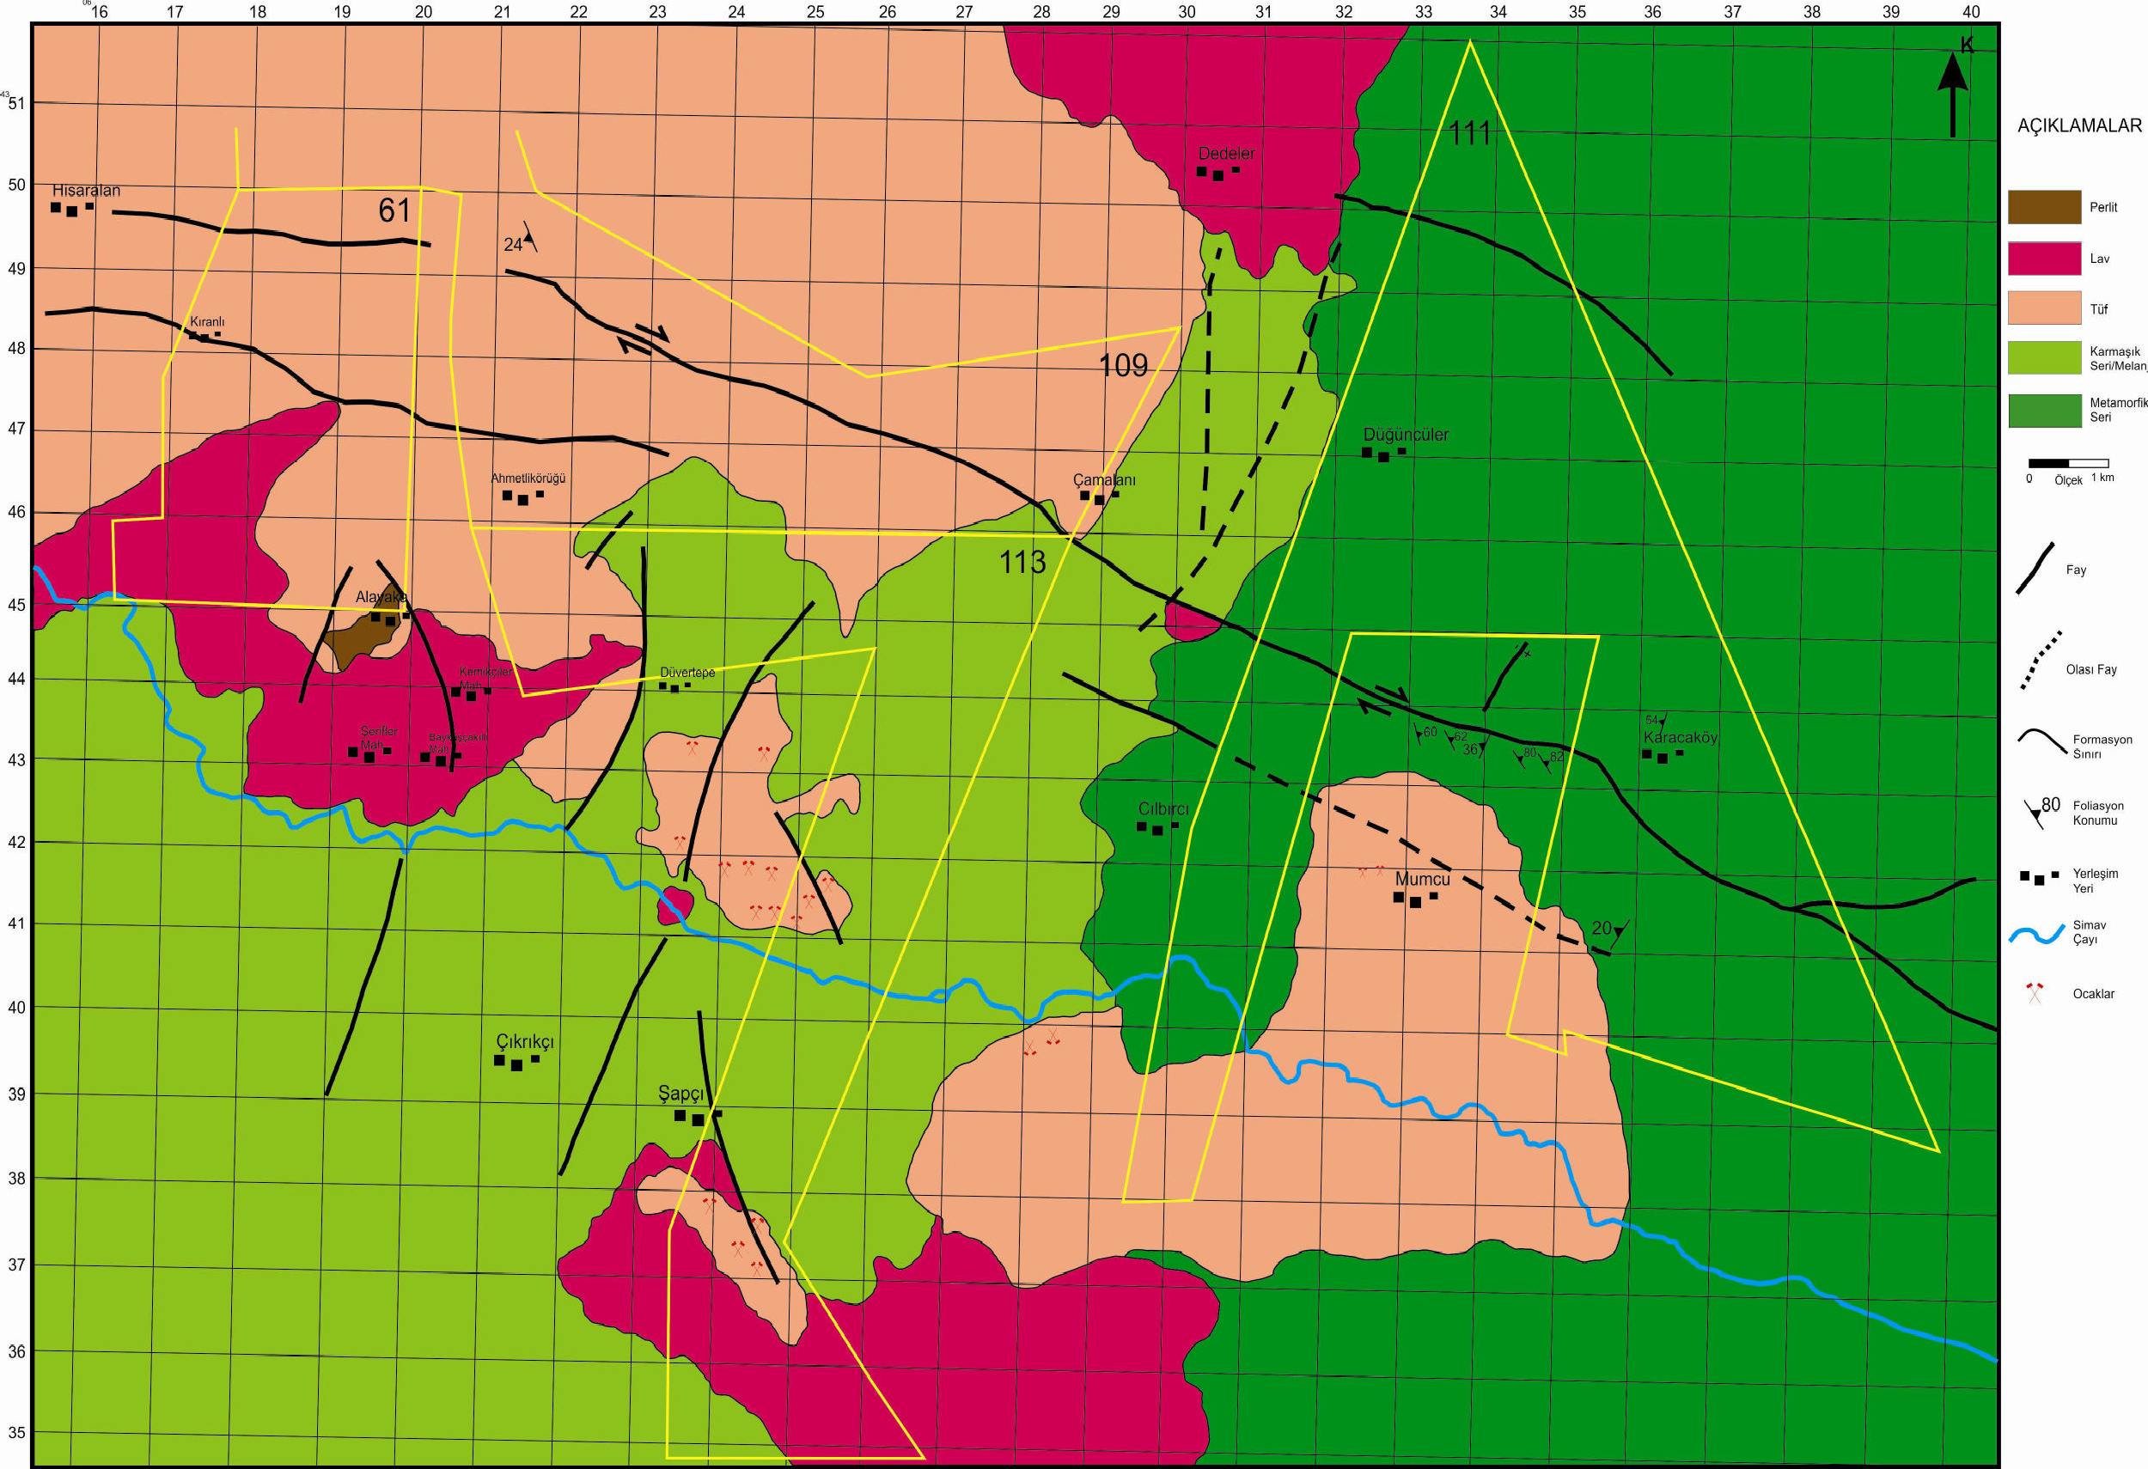
Şekil 2. Çalışma Alanının Jeolojik Haritası (Odabaşı, 2013)

Slide 9
MAGNETOTELLURİK ÖLÇÜLER
Saha çalışması sırasında Phoenix tarafından üretilen MTU-5A ekipmanı kullanılmıştır. Ekipman beş bölümden oluşur: 1) manyetik alan sensörleri (bobinler), 2) sensör işlemcileri, 3) elektrik alan sensörleri, 4) alıcı, 5) bilgisayar. Alıcı olarak kullanılan MTU-5A cihazı 5 kanala sahiptir. Bu kanallardan ikisi elektrik alan bileşenlerini ölçmek için kullanılır. Diğer üç kanal manyetik alan ölçümlerinde kullanılır. MT ölçümleri için manyetik sensör olarak MTC-50H, AMT ölçümleri için AMTC30 tipi bobinler kullanıldı

Slide 10
MAGNETOTELLURİK ÖLÇÜLER
Şekil 3, ölçüm sisteminin arazi yerleşimini göstermektedir. Sistem 5 kanala sahip olduğundan, bir MT istasyonunda beş ana bileşende (Örn, Ey, Hx, Hy, Hz) ölçülebilir. Dahili bir işlemcinin yardımıyla ölçülen parametreler gerçek zamanlı olarak (gerçek zamanlı) hesaplanabilir ve zaman serisi verileri, alıcıyla birleştirilen bir dizüstü bilgisayar aracılığıyla kaydedilebilir. Ankete başlamadan önce, manyetik sensör ve alıcı kutusu ekipmanı referans noktasında kalibre edildi. Daha sonra, manyetotellürik veriler, MT-AMT ölçümleri ve Uzaktan Referans istasyon gürültü azaltma aparatıyla aynı anda, üç ayrı profilde toplam 60 istasyon üzerinde toplandı.

Slide 11
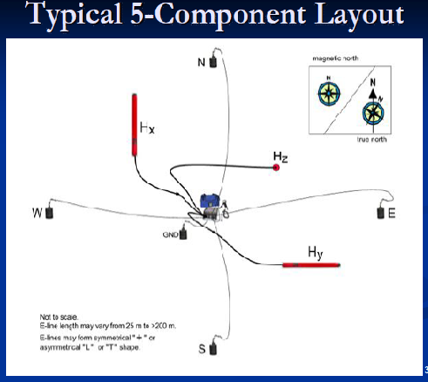
MAGNETOTELLURİK ÖLÇÜLER
Şekil 3. MT yönteminin alan yerleşimi (Ex, Ey elektrik alanları, Hx, Hy ve Hz manyetik alanlar).

Slide 12
MAGNETOTELLURİK ÖLÇÜLER
Şekil 4, araştırma alanındaki MT ölçüm noktalarının yerlerini göstermektedir. Arazi yerleştirme sırasında, elektrik x ve y dipolleri arasındaki mesafe 50 m olarak seçilmiştir. Her ölçüm noktasında 14 saat boyunca MT ölçümleri alındı. 2 saat boyunca her noktada, yüksek frekansları ölçmek için AMT ölçümlerine devam edildi. MT ölçümleri uzak istasyonla aynı anda 19: 00-09: 00 ve 11: 00-13: 00 arasında kaydedildi. Ölçümlerin gürültü seviyeleri günlük olarak analiz edildi ve dağınık olduğu düşünülen 7 ölçüm tekrarlandı.

Slide 13
MAGNETOTELLURİK ÖLÇÜLER
Şekil 4: Çalışma alanındaki MT noktalarının konum haritası

Slide 14
MANYETOTELLURİK DATA İŞLEME
Toplanan MT verilerinin spektral analizi, PHOENIX tarafından geliştirilen SSMT2000 ve MT Editor yazılımı kullanılarak yapıldı (http://www.phoenix-geophysics.com/products/systems/ssmt/). Her bir istasyondaki veri paketlerindeki (uzak referans istasyonları dahil) veri işleme adımları sırayla gerçekleştirildi. 1. Basamaklı decimation, 2. Hızlı Fourier Dönüşümü, 3. Yığın ve görünür özdirenç eğrisi, 4. 2B inversiyon

Slide 15
MANYETOTELLURİK DATA İŞLEME
Manyetotellürik ölçümlerin amacı direnç değişikliklerini derinlemesine ortaya çıkarmaktır. Başka bir deyişle, dünyayı oluşturan kayaların iletkenlik değişikliklerini kullanarak, dünyanın derin elektrik direnç yapısının incelenmesidir (Munoz, 2013). TE - TM MODLARI Katmanlı bir ortamda ölçülen belirgin direnç değerleri, elektrik ve manyetik alanların yönüne bağlı değildir. İki boyutlu ve üç boyutlu ortamlarda, durum katmanlı medyaya göre değişir. X ekseni boyunca, ortamın direncinin sabit olduğu yatay bir eksen varsa, iki ayrı elektromanyetik mod vardır.

Slide 16
MANYETOTELLURİK DATA İŞLEME
Bunlar TE modu (TE-Enine Elektrik veya E-paralel) ve TM modudur (TM-Enine Manyetik veya H-paralel). Ölçülen direnç ve empedans faz A, B ve C profilleri ile ilgili TE ve TM modları için teorik verilerin kesitleri (Şekil 5-a ve 5-b, 6-a ve 6-b, 7-a ve 7-b) aşağıda verilmiştir.

Slide 17
Figure 5-a: Rho-Phase TM Mode of Section A
Figure 5-b: Rho-Phase TE Mode of Section A

Slide 18
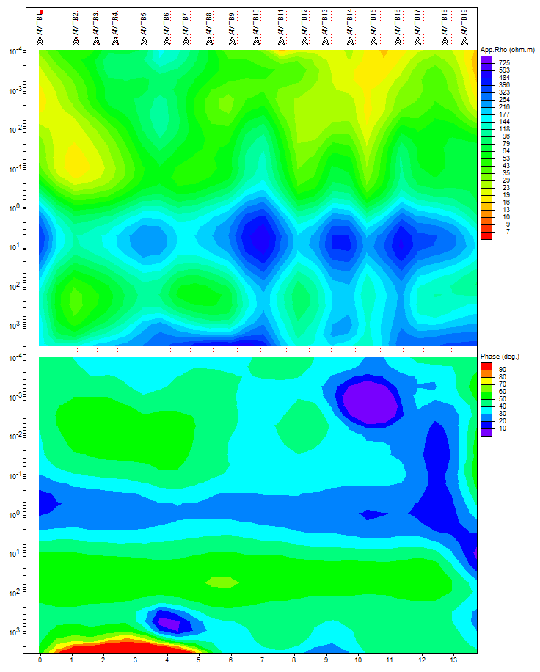
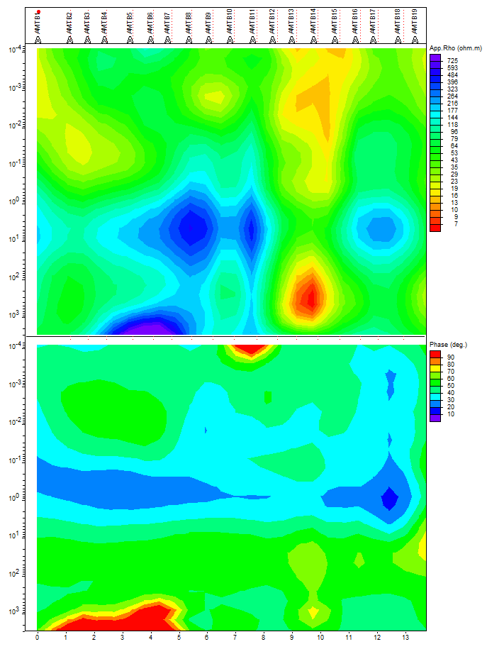
Figure 6-a: Rho-Phase TM Mode of Section B
Figure 6-b: Rho-Phase TE Mode of Section B

Slide 19
Figure 6-a: Rho-Phase TM Mode of Section B
Figure 6-b: Rho-Phase TE Mode of Section B

Slide 20
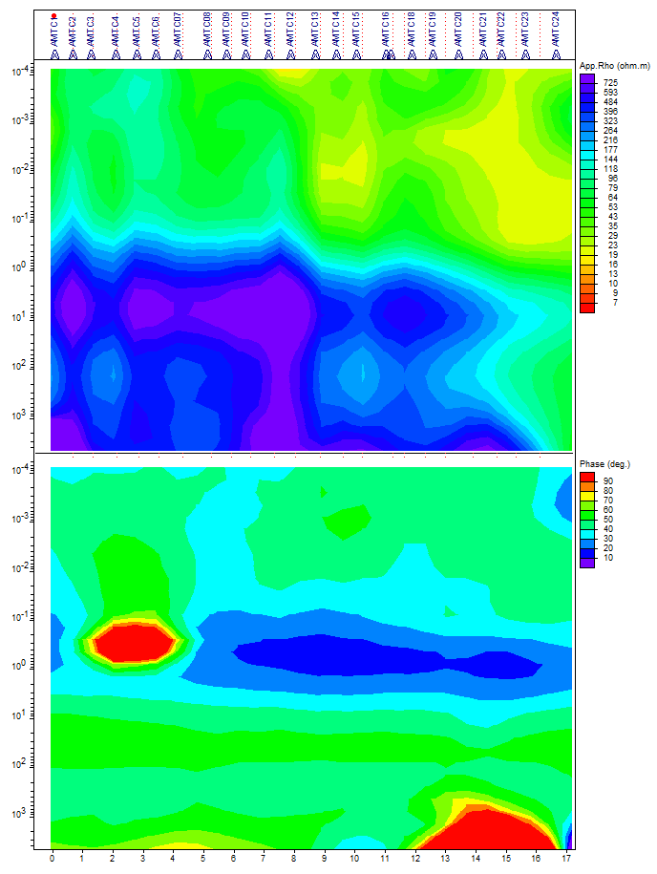
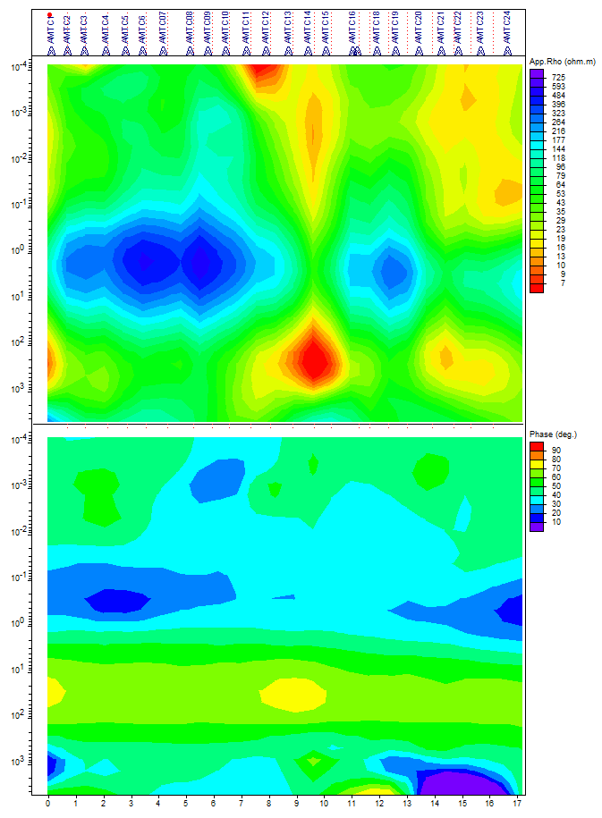
Figure 7-a: Rho-Phase TM Mode of Section C
Figure 7-b: Rho-Phase TE Mode of Section C

Slide 21
Figure 5-a: Rho-Phase TM Mode of Section A
Figure 5-b: Rho-Phase TE Mode of Section A

Slide 22
PROFİLLERİN ÇAPRAZ BÖLÜMLERİNİN YORUMLANMASI
A kesitini incelediğimizde (Şekil 8), ilk 1500 m bölümünün tipik bir graben görüntüsü gösterdiğine dikkat etmek önemlidir. Grabene neden olan faylar boyunca, volkanik birimlerin ortaya çıktığı görülmektedir. En altta, çok yüksek direnç birimlerinin birbirinden uzak olduğu görülüyor. Bu birimler mesafelerini üstten alta doğru artırır. Diğer taraftan, üst parçaların alt parça üzerine kaydığı anlaşılmaktadır. Paleozoik göbekleri mümkün olduğunca yorumladığımız bu bloklar arasında muhtemelen bir volkanik çıktı var. Bu bölümün üst seviyelerindeki düşük direnç seviyeleri (+ 1000m ila -500m) bir kaya yapısının örtüsü olabilir.

Slide 23
Figure 8. Interpreted MT Resistivity Cross-Section of Profile A

Slide 24
PROFİLLERİN ÇAPRAZ BÖLÜMLERİNİN YORUMLANMASI
B profilinin enine kesiti, A profilinden biraz daha karmaşık bir görünüm gösterir. Bölümün ilk 2000 m bölümünde görülen çok sayıda hata, çevrenin çeşitli yönlerde kırıldığını göstermektedir. Bölge muhtemelen çok farklı çekme kuvvetlerinden etkilenmiştir. Bu üst bölgenin aksine, derinliklere doğru çok yüksek direnç birimleri birbirinden uzaktır ve aralarında düşük bir direnç bölgesi oluşur. Ek olarak, güneydeki kütle Kuzey'den daha derindir (Şekil 8).

Slide 25
Ek olarak, bu yüksek direnç kütleleri, yatay kenarlardaki süreksizliklerle kesilmiş gibi görünmektedir. Temelde, düşük dirençli bir bölge yukarı doğru yükseldi. Bu yükselme, bir Batholitik yükselme olarak tanımlanabilir. Bu bölümün üst seviyelerinde daha düşük direnç seviyeleri (+ 1000m ila -500m) olası bir örtü kayaç yapısı gibi görünmektedir.

Slide 26
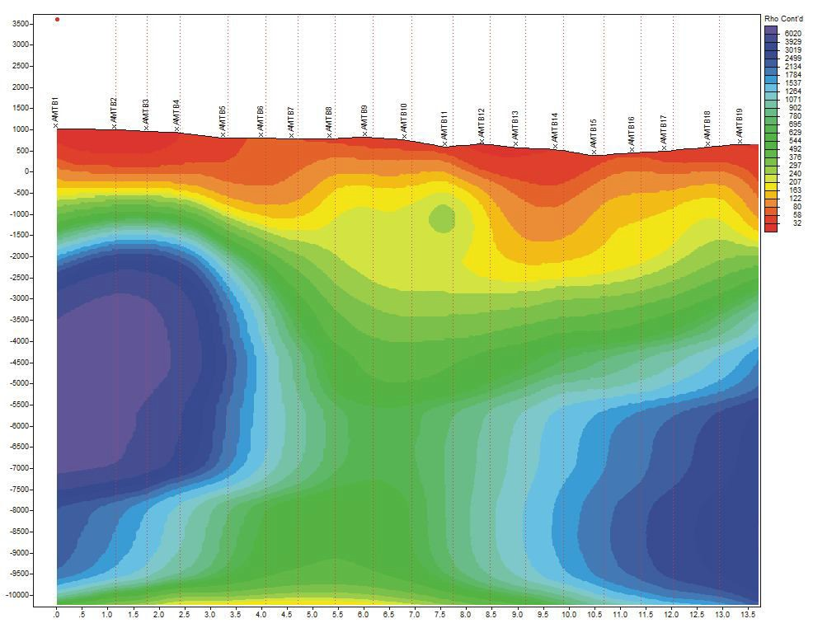
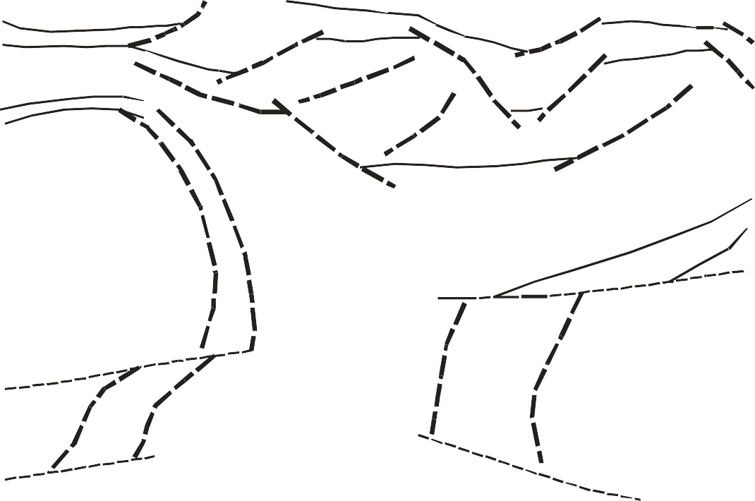
Kuzey
Güney
B Profili
Figure 9. Interpreted MT Resistivity Cross-Section of Profile B

Slide 27
C profilinin kesiti de karmaşık bir görünüme sahiptir. Düşük dirençlerin baskın olduğu ve birçok hata tarafından kesildiği görülmektedir. Bu faylar genellikle güneye doğru meyillidir. Derinlere doğru dirençlerin önemli ölçüde arttığı görülüyor. Çok yüksek direnç birimleri bu bölümde üç bölümden oluşmaktadır. Kuzeyde yüzeye yakındır. Güneyde, birbirine yakın ve tabanda iki kütle bulunur. Bu iki bölge arasındaki arızalar ters arıza olabilir. Kuzey ve güney bölgeler arasında, kesitin ortasındaki yüzeye göreceli olarak düşük bir özdirenç girişi girmiştir. Güneyde, ayrılabilir tipte bir görünüm var. Bu kesitin üst kısımlarında gözlenen daha düşük direnç seviyeleri (+ 1000m ila -500m) bir örtü kaya yapısı olarak tanımlanabilir (Şekil 10).

Slide 28
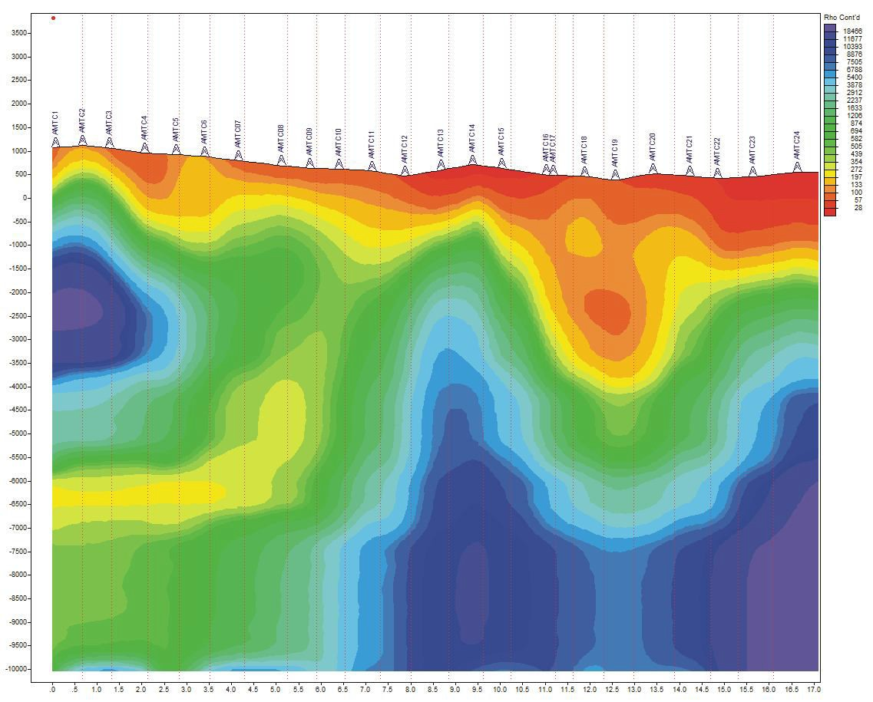
Kuzey
Güney
C Profili
Figure 10. Interpreted MT Resistivity Cross-Section of Profile C

Slide 29
SONUÇ VE ÖNERİLER
Jeotermal amaçlı yapılan MT anketi sonuçlarına göre, anket alanında birçok yanal fay olduğu ve bu fayların atma ve yönlerinin birbirinden çok farklı olduğu tespit edilmiştir. MT ölçümleri birbirinden uzak üç profil boyunca alındığından, bu hataların sürekliliği gözlenemedi. Her ne kadar direnç değerleri genellikle bölümlerde yüzeyden aşağıya doğru artsa da, bazı müdahaleci yapılar düşük direnç değerlerine sahip olmalarıyla dikkat çekmektedir.

Slide 30
Çok yüksek direnç seviyeleri çok büyük bloklar şeklindedir ve birbirlerinden ayrılırlar. Olası volkanik erik olarak kabul edilen derinliklerde çok yüksek direnç blokları arasında görülen düşük direnç bölgeleri. Bu sonuçlara göre, alanın daha iyi analiz edilmesi ve yanal süreksizliklerin izlenmesi için daha yoğun ızgaralarla MT ölçümleri almak için araştırma alanının faydalı olacağı değerlendirilmiştir.

Slide 31
OYGÜR, V., ERLER, A. Simav grabeninin metalojenisi (tç-Batı Anadolu, Türkiye) MTA
Genel Müdürlüğü, Maden Etüt ve Arama Dairesi, Ankara 06520

